Slide 1
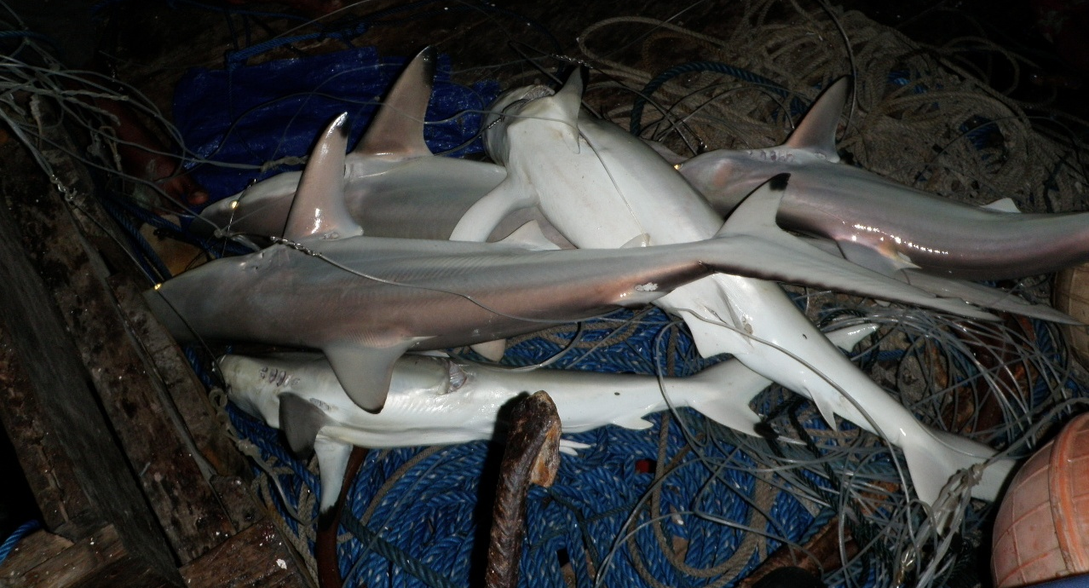
La FAO, la CITES, la pesca y la acuicultura
La importancia de la pesca y la acuicultura y la labor que estamos realizando

Slide 2
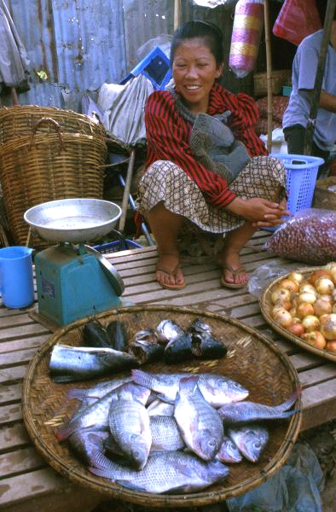
¿Qué está en juego?
Más de 500 millones de personas dependen para su sustento, directa o indirectamente, de la pesca y la acuicultura.
Los alimentos acuáticos constituyen una fuente esencial de nutrición para 3 mil millones de personas. También son fuente de un 50 % como mínimo de proteínas animales y de minerales para 400 millones de personas en los países más pobres.
Los productos pesqueros forman parte de los alimentos más ampliamente comercializados: más de un 37 % de la producción mundial es objeto de comercio internacional.
2
Notes:
Nota: La importancia del comercio internacional acrecienta la importancia potencial de la CITES

Slide 3
Factores del cambio
Que afectan a los procesos biológicos
Que afectan a las decisiones humanas
Contaminatión/calidad del agua
Gobernanza y políticas
Cambios tecnológicos
Clima
Sistemas jurídicos
Acidificación
Pesca y sistemas de acuicultura
Mercados
Flujos de capital/ mano de obra
Sobrepesca
Alteración de los hábitats
Demografía
Cultura
Etc.
Etc.
Notes:
Noter plus particulièrement que de tous ces éléments, la surpêche provoquée par la demande sur les marchés, notamment le marché international, représente la plus grande menace qui pèse sur les espèces aquatiques les plus exploitées sur le plan commercial.

Slide 4
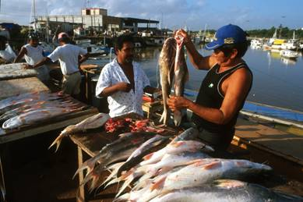
Estado Mundial de la Pesca y la Acuicultura
FAO 2010
Comercio pesquero
Valor del comercio mundial
102 mil millones USD
Un 39 % es exportado
Un 55 % de las exportaciones pesqueras mundiales corresponden a los países en desarrollo.
Las exportación de China, principal exportador,
se estiman en más de 10 mil millones USD
Notes:
Se ha registrado un incremento drástico del comercio internacional en términos de valor. Éste se ha duplicado prácticamente en diez años, alcanzando un nivel récord de 102 mil millones de dólares en 2008.
Se prevé que siga habiendo un fuerte crecimiento, a pesar de la desaceleración del comercio debido a la crisis económica mundial y a la volatilidad de los precios de los alimentos.
El pescado se ha convertido en uno de los productos alimentarios más intensamente comercializados: en la actualidad se exporta aproximadamente un 40 % de la producción total. Esto ha beneficiado particularmente a los países en desarrollo a los que corresponden hoy en día un 55 % de las exportaciones mundiales de pescado destinadas al consumo humano.
China sigue siendo el principal exportador mundial de pescado: el valor de sus exportaciones alcanza la abrumadora cifra de 10 mil millones de dólares estadounidenses.

Slide 5
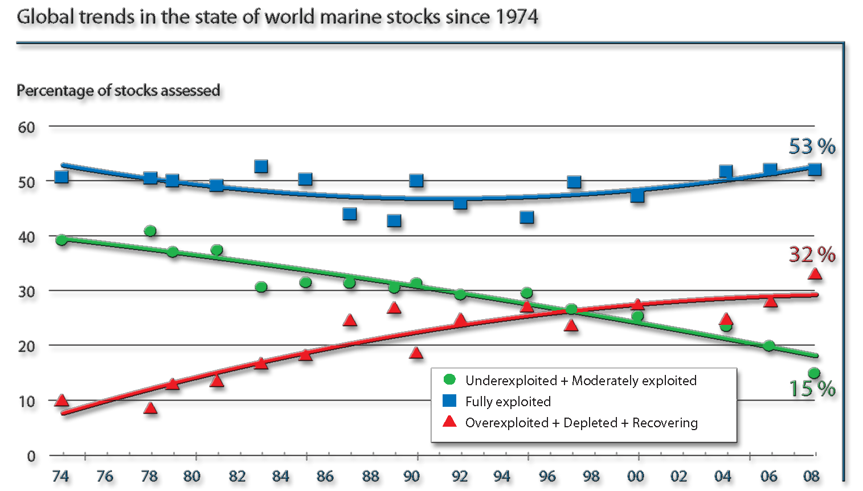
Estado Mundial de la Pesca y la Acuicultura
FAO 2010
Notes:
Ya se ha alcanzado en la actualidad el potencial máximo global en el caso de la pesca de captura en el medio silvestre en los océanos. Sólo se conseguirán nuevo beneficios y la sostenibilidad de las pesquerías a través de una ordenación de la pesca más prudente y eficaz que tenga como objetivo el mantenimiento de los recursos pesqueros plenamente explotados y la recuperación de aquellos que están sobreexplotados o agotados.
Como se puede observar en el gráfico:
El estado global de la explotación de los recursos pesqueros marinos mundiales ha permanecido relativamente estable durante el pasado decenio.
La proporción de las poblaciones de peces plenamente explotadas (la línea azul del gráfico) se mantiene estable en aproximadamente un 50 %.
La proporción de las poblaciones subexplotadas o moderadamente explotadas (en verde) se redujo de un 40 % a mediado de los años 1970 a un 15 % en 2008.
Y la proporción de las poblaciones sobreexplotadas, agotadas o en recuperación (en rojo) era de un 32 % en 2008.

Slide 6


Slide 7
El Memorando de Entendimiento FAO-CITES (2006)
... comunicar e intercambiar información...
cooperar... para facilitar el fomento de capacidad en los países en desarrollo ...
La FAO... proporciona asesoría a la CITES con relación a... los criterios de inclusión en los Apéndices de la CITES
garantiza la debida consulta en la evaluación científica y técnica de las propuestas ... sobre la base de los criterios acordados por las Partes en la CITES

Slide 8
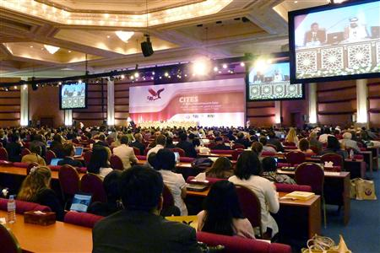
¿Están desaprovechando los países oportunidades para utilizar una herramienta potencialmente útil para la ordenación pesquera debido a divergencias de opinión y a la polarización?

Slide 9
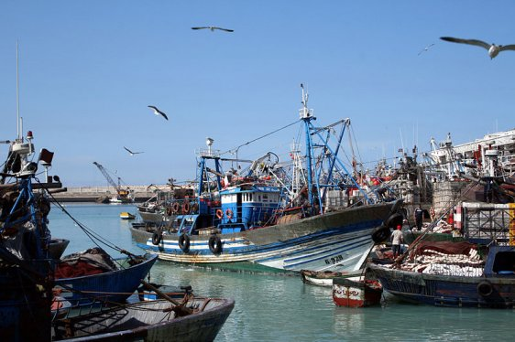
Camino a seguir para una aplicación eficaz de la CITES en el caso de la pesca
Es indispensable que los organismos nacionales y regionales de pesca y las Autoridades CITES colaboren de manera más estrecha y a menudo será necesario el fomento de capacidad en ambos grupos.

Slide 10
El Subcomité de Comercio Pesquero del COFI, 2011
“El Subcomité reconoció la importancia de la CITES como instrumento mundial de regulación del comercio internacional de las especies incluidas en los apéndices de la Convención. Algunos Miembros señalaron que la CITES podría constituir una medida adicional relacionada con el comercio para apoyar la conservación de las especies pesqueras. Algunos Miembros observaron que esto era particularmente válido en los casos en los que no existía una ordenación pesquera basada en las mejores prácticas.”

Slide 11
Labor actual de la Secretaría de la CITES
Cooperación con la FAO
  Vincular a las Autoridades CITES con los organismos relacionados con la pesca
  Establecer contactos con las OROP y las ORP
  Establecer vínculos con el Plan IPOA-SHARKS (y los Planes de Acción Nacionales)
Fomento de capacidad regional/nacional
Esfuerzos para garantizar que la normativa CITES sea aplicada eficazmente y se integre en la medida de lo posible en los regímenes de ordenación pesquera
Notes:
Fomento de capacidad: Recopilar las necesidades nacionales/regionales; elaborar materiales de fomento de capacidad normalizados; organizar talleres y reuniones

Slide 12
Labor actual de la Secretaría de la CITES: fomento de capacidad regional/nacional
Cooperación entre las Autoridades CITES y los organismos relacionados con la pesca
Proceso impulsado por las Partes con relación a las necesidades en cuanto a capacidad y a los planes de trabajo para la aplicación
  Legalidad (adquisición legal, legislación nacional)
  Sostenibilidad (evaluación de poblaciones, DENP)
  Trazabilidad (identificación, informes, base de datos)
Apoyo de actividades relacionadas directamente con resultados
= mejora de la aplicación de la CITES

Slide 13







¡Muchas gracias por su atención!
La CITES y la FAO están trabajando, con el apoyo de la Unión Europea, a favor de un comercio internacional de tiburones y mantarrayas que sea legal, sostenible y trazable

